Slide 1

SICAP WEB
Sistema Integral de Control y Administración de Proyectos

Slide 2

INDICADORES

Slide 3
Objetivo
Generar un portal web que permita a los diferentes usuarios del sistema SICAP consultar por medio de Intranet los indicadores de los conceptos de mayor relevancia de una manera mas rápida y facil.

Slide 4
Objetivos Específicos
Generar un portal web que nos permita visualizar en tiempo real así como históricos de los diferentes conceptos según el nivel del usuario.
  Activos
  Finiquitos
  Estimaciones
  Ad. Y Excedentes
  Avance de obra
  Ev. A Contratistas
Dar a conocer por medio de la pagina detalles mas específicos como:
  Numero de contratos Activos o Finiquitos así como sus importes desde un menú principal
  Consultas de contratos
  Consultas de proyectos
  Consulta de prorrogas de contratos
  Consulta de histórico de indicadores de los diferentes niveles del sistema
    Dirección
    Subdirección
    Gerencia
    Subgerencia
    Supervisión

Slide 5
Problemática detectada
Debido a la gran cantidad de información que se genera de proyectos así como contratos es difícil tener un control del numero de contratos así como sus importes de una manera mas rápida y ágil para los diferentes niveles del sistema SICAP.

Slide 6
Solución
Luego de un estudio nos vimos a la tarea de encontrar una solución desarrollando un portal web que nos permita visualizar desde cualquier ordenador el estatus de los indicadores de mayor relevancia para el usuario de una manera fácil y rápida.

Slide 7
Funciones del sistema
Todo usuario registrado en el sistema SICAP de niveles de alto rango tienen acceso al sistema en el que pueden consultar sus indicadores personales de los conceptos mas importantes como los de su personal a cargo.
Consultas avanzadas con una interfaz fácil de usar.

Slide 8
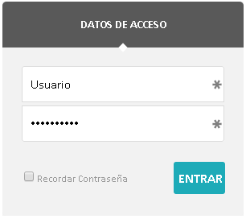
Funciones del sistema
SICAP WEB cuenta con una pantalla de inicio de sesión para cuidar la seguridad de acceso y visualización de información confidencial.

Slide 9
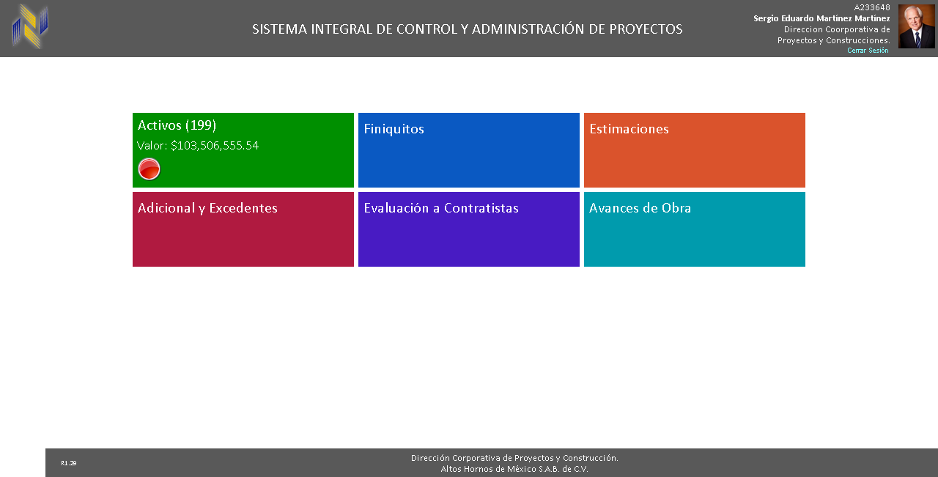
Funciones del sistema

Slide 10
Funciones del sistema
SICAP WEB cuenta con un menú principal en el que se pueden visualizar de una manera fácil los niveles de sus indicadores así como información de primera mano como cantidades de contratos, montos, etc…

Slide 11
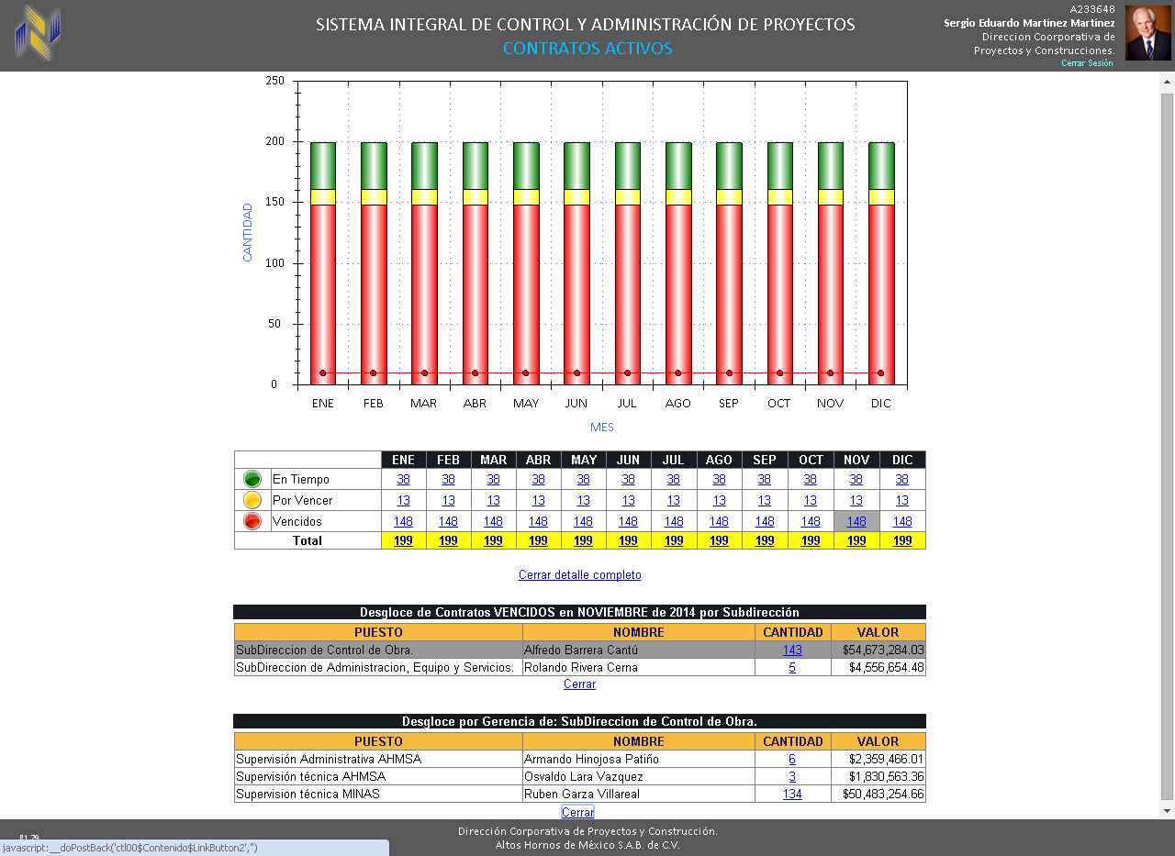
Funciones del sistema

